Slide 1

Python之海龟画图
第二课 颜色、线条与背景

Slide 2
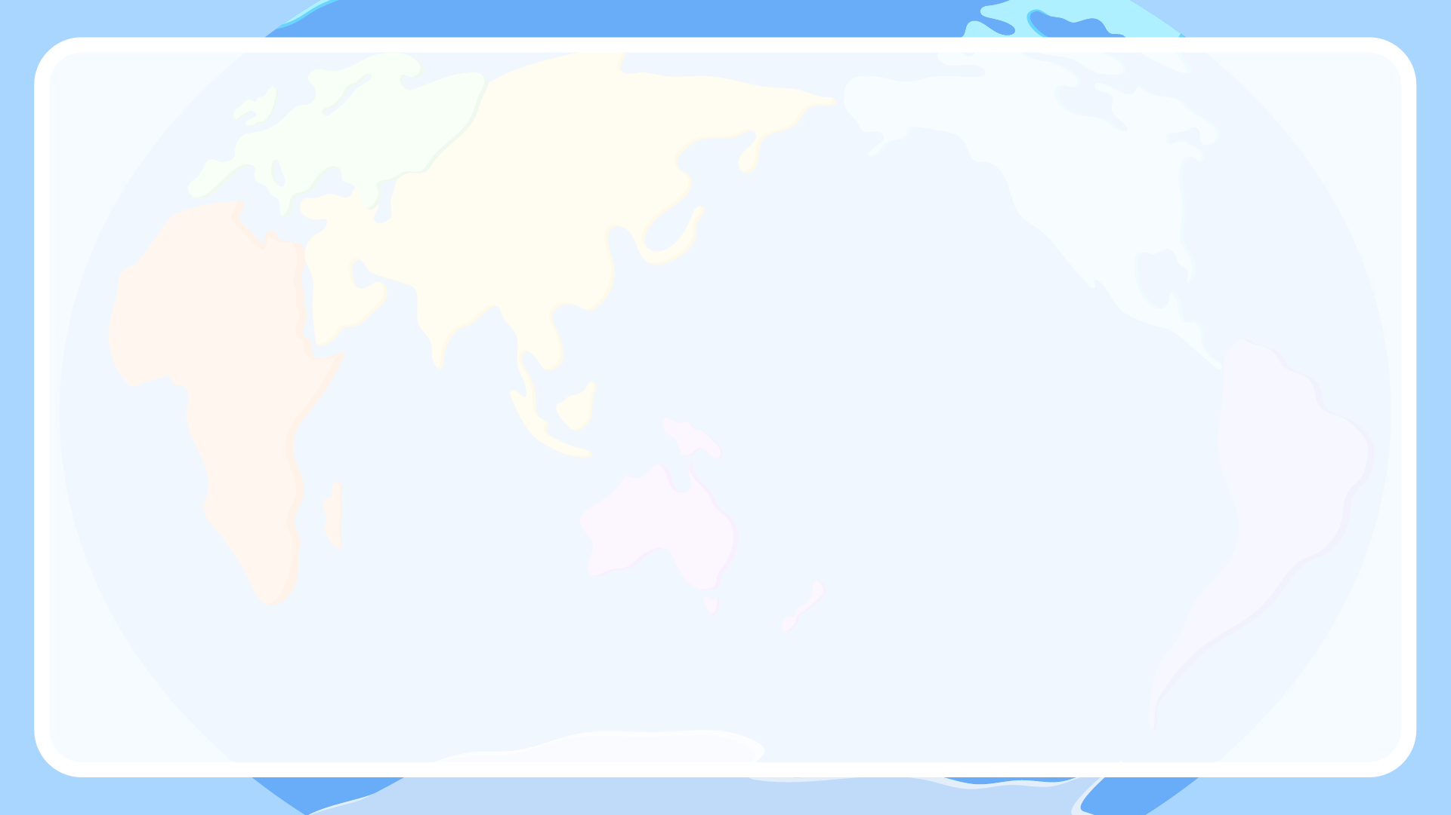
海龟画图基础语句复习
import turtle
#引入turtle模块
turtle.forward(150)
#向当前方向前进150个像素，初始默认方向为向右
turtle.left(90)
#向左转90度
turtle.right(90)
#向右转90度

Slide 3
用海龟画图画一个等边三角形：
import turtle #引入turtle模块
turtle.forward(150) #向当前方向前进150个像素，初始默认方向为向右
turtle.left(120) #向左转120度
turtle.forward(150) #向当前方向前进150个像素
turtle.left(120) #向左转120度
turtle.forward(150) #向当前方向前进150个像素
turtle.left(120)
120^{O}
60^{O}

Slide 4
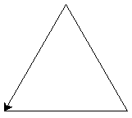
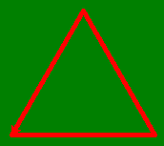
画一个背景为绿色、边为红色、线条粗细为5的等边三角形：
turtle.screensize(300,300,"green")
前面两个300是设置画布的尺寸，后面"green"设置画布背景颜色
turtle.color("red")
双引号里面可以用你学过的所有关于颜色的英文单词
turtle.pensize(5)
画笔线条粗细为5，不用加引号
import turtle
turtle.forward(150)
turtle.left(120)
turtle.forward(150)
turtle.left(120)
turtle.forward(150)
import turtle
turtle.screensize(300,300,"green")
turtle.color("red")
turtle.pensize(5)
turtle.forward(150)
turtle.left(120)
turtle.forward(150)
turtle.left(120)
turtle.forward(150)
准备画布和画笔当然应该在画画之前，而这三条语句的顺序却可以任意调换。

Slide 5
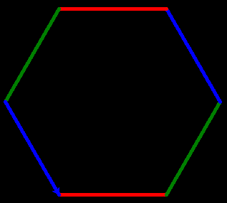
提升练习：画出如下图形
1.这是一个正六边形(转角多少度呢？)
2.背景颜色为黑色：black
3.画笔线条粗细为：5
4.三组对边的颜色分别为：红色(red)
绿色(green)
蓝色(blue)
import turtle
turtle.screensize(300,300,"black")
turtle.pensize(5)
turtle.color("red")
turtle.forward(150)
turtle.left(60)
turtle.color("green")
turtle.forward(150)
turtle.left(60)
turtle.color("blue")
turtle.forward(150)
turtle.left(60)
turtle.color("red")
turtle.forward(150)
turtle.left(60)
turtle.color("green")
turtle.forward(150)
turtle.left(60)
turtle.color("blue")
turtle.forward(150)

